Slide 1

ASSEMBLEIA EXTRAORDINARIA
CONDOMINIO BOSQUE DOS BURITIS

Slide 2
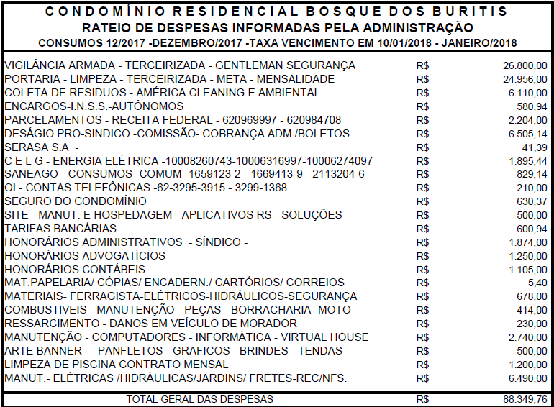

Slide 3
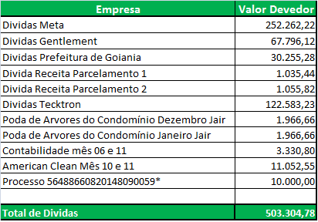

Slide 4
Ações Tomadas Inicialmente:
* Concerto dos refletores externos da portaria que já tinha mais de 2 semanas apagados;
* Contato com a empresa Meta para suspender a negociação realizada no valor de cheques de R$ 47.000,00, baseando-se na receita mensal de 75.000,00 que temos, pois teríamos só de despesa com a Meta no mês de janeiro a junho o valor total de R$ 75.407,82;

Slide 5
Ações Tomadas Inicialmente:
* Realizamos vários orçamentos com empresas da área de segurança, vigilância e demais serviços do condomínio buscando reduzir os custos de cada serviço prestado;
* Reunimos com a Meta buscando novamente um valor abaixo do mercado para podermos pagar, e cobrar as clausulas contratuais que não viam sendo feitas, como por exemplo o fornecimento de alguns itens a sua prestação de serviços. Conseguimos uma redução de contrato para o valor mensal de R$ 26.800,00 sem prejuízo no serviço e disposições contratuais, isto nos economizando o valor de R$ 19.293,84 em 12 meses;

Slide 6
Ações Tomadas Inicialmente:
* Solicitamos novo maquinário para auxilio a nossa demanda, o que foi atendido prontamente, disponibilizando uma nova roçadeira e outra emprestada para suprir a necessidade atual, isto sem custos adicionais pela empresa Meta.

Slide 7
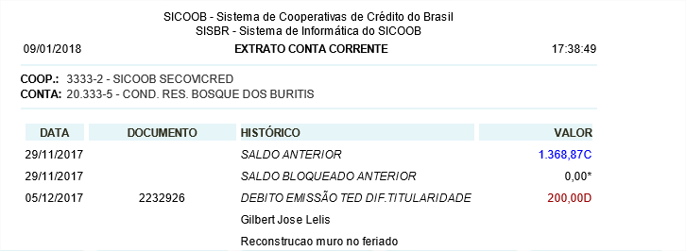
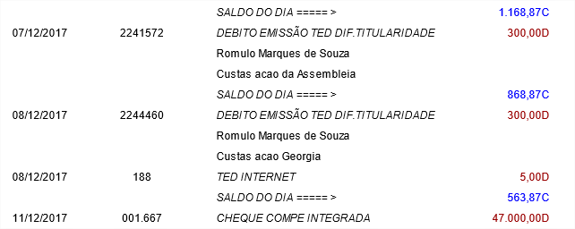

Slide 8
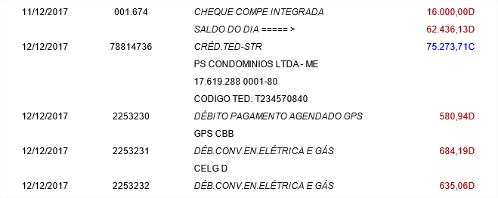
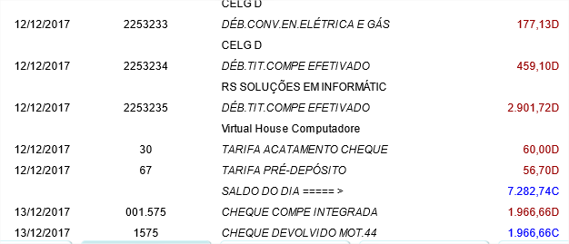

Slide 9
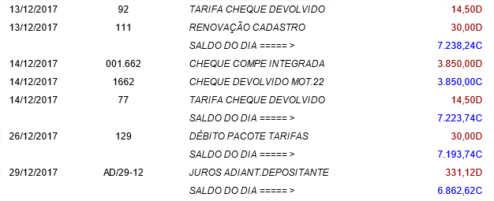
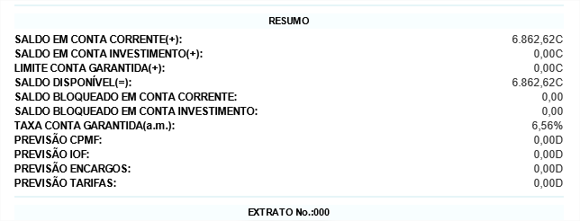

Slide 10
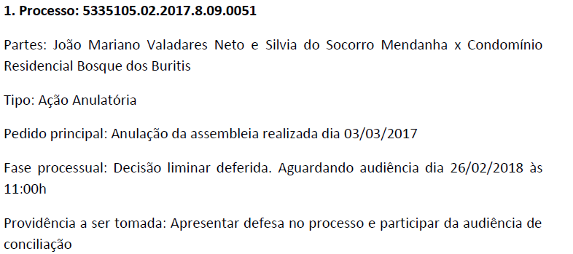
*Relação de Processos abertos no Condomínio:

Slide 11
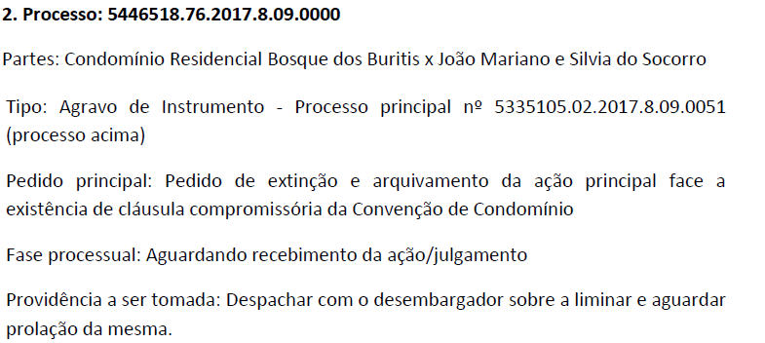

Slide 12
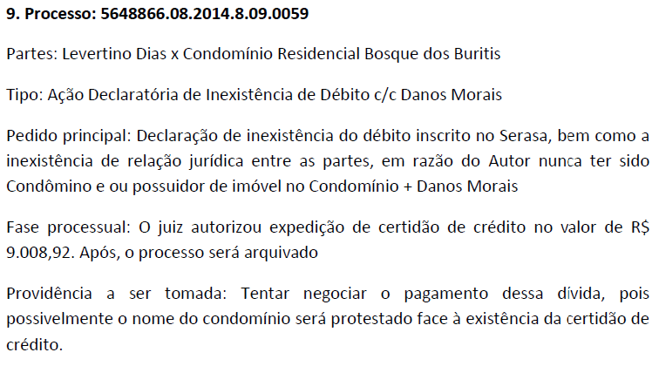

Slide 13
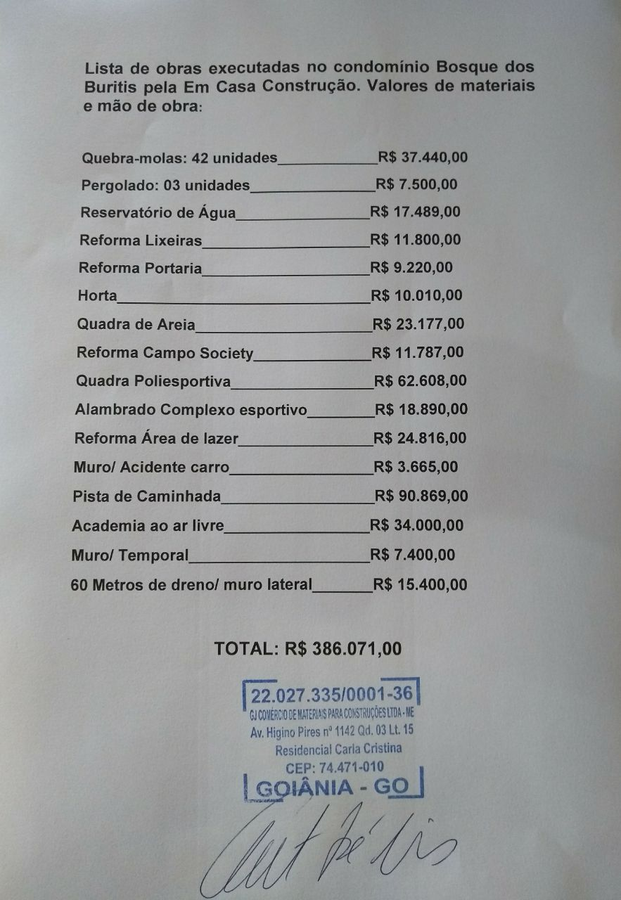

Slide 14
VALORES ANTERIORES
DESPESA | VALOR
Meta Portaria | 28.407,82
Gentlement | 24.956,00
Contabilidade | 1.105,00
Salario Sindico | 1.874,00
Positivo Security | 3.190,00
RS Soluções | 500,00
Oi (Fatura Completa) | 210,00
Picina | 1.200,00
Saneago Y17N066698 | 770,88
Saneago A08F436934 | 58,26
America Clean (Lixo) | 6.110,00
Honorarios Advocaticios | 2.500,00
Combustiveis | 40,00
Gentlement Negociação | 67.796,12
Jardinagem de area comum | 3.300,00
Virtual House | 2.740,00
PSCONDOMINIOS | 16.101,35
CELG 10006274097 | 808,69
Meta Negociação | 47.000,00
Ferragista Kalu | 678,00
Conrado Moto Peças | 374,00
Aluguel de Tenda | 500,00
Serasa | 41,39
Seguro do Condominio | 630,37
CELG 10006316997 | 1.086,75
CELG 10006274097 | 808,69
INSS AUTONOMO | 580,94
Poda das Arvores | 4.000,00
TOTAL | R$ 217.368,26
PARCELA PARA PAGAR O PROPOSTO
Numero de Casas | 276
Fundo de Reserva | R$ 21.736,83
Total das Despesas | R$ 239.105,09
Valor Proposto de Condomínio | 866,32

Slide 15
DUVIDAS
OBRIGADO PELA PRESENÇA DE TODOS

